Slide 1
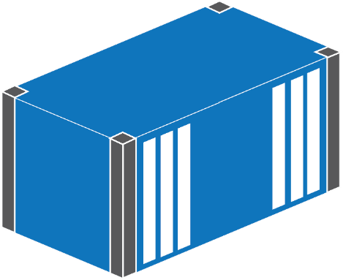


v1


Slide 2
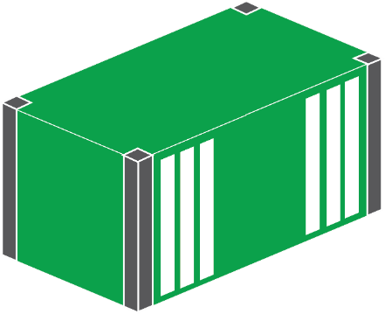


v2




Slide 3

v3





Slide 4


v4






Slide 5










v5

